Slide 1


Bruna Brito
Nicholas Forte
Marcus Vinicius
Pedro Gimenez
Rafael Rocha

Slide 2

Contextualização
Alguma coisa aqui!

Slide 3
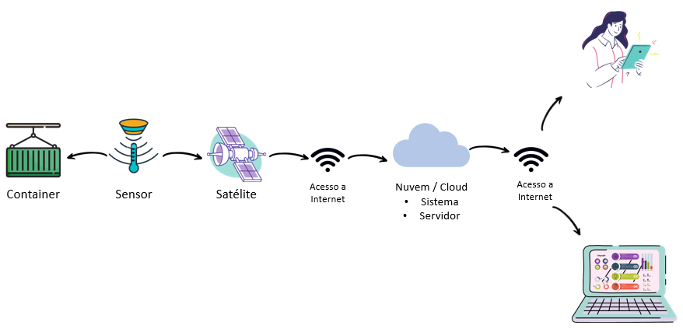
Hld

Slide 4
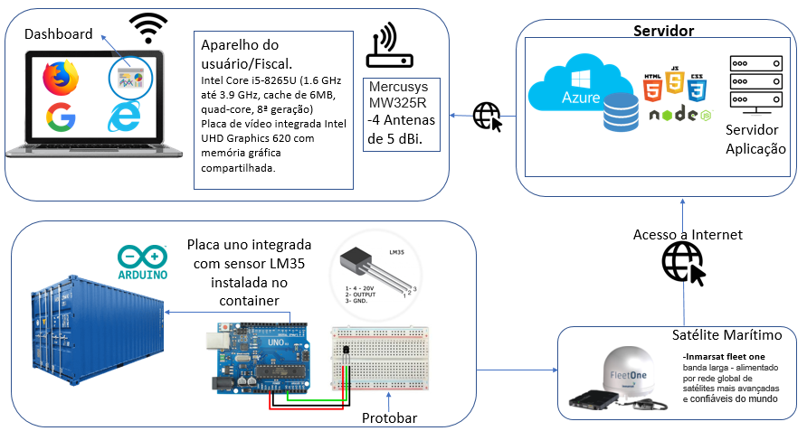
lld

Slide 5

Sprint Backlog

